Slide 1
Разработка Android-приложения “Language App”
Разработка мобильного приложения под платформу Android для изучения английского языка
Студент группы БВТ2001 Казыханов Рамиль Ильясович

Slide 2
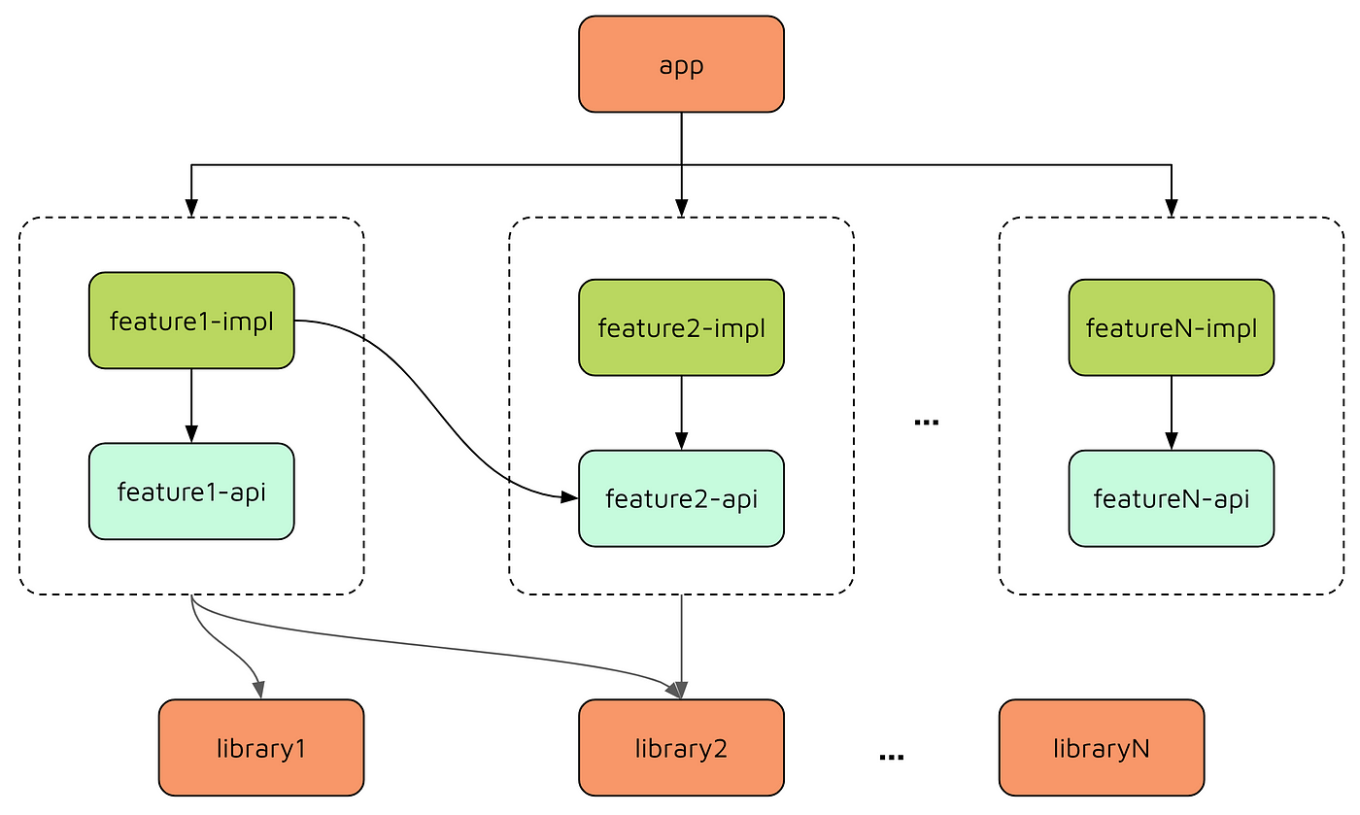
Многомодульность и Gradle
Архитектура
Разделение ответственностей и ускорение сборки
Многомодульные архитектуры в Android-приложениях предлагают ряд преимуществ:
Масштабируемость
Чистота и архитектура
Уменьшение прямых зависимостей
Разделение ответственностей
Заменяемость реализаций
Многомодульные архитектуры способствуют созданию более гибких, масштабируемых и легко поддерживаемых Android-приложений.

Slide 3
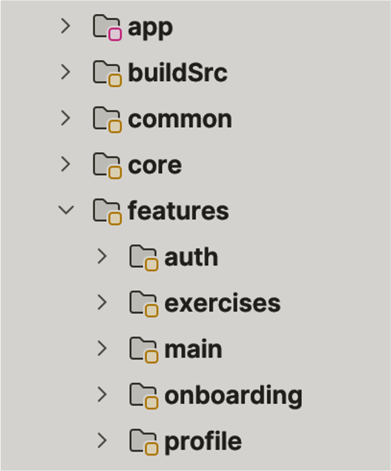
Реализация многомодульности в приложении “Language App”
Архитектура
Принцип деления на модули
Приложение разбито на следующие модули:
Core - модули, которые содержат в себе фундамент приложения (дизайн, работу с данными, навигация и прочее);
Common - модули, которые содержат в себе какие-то общие компоненты для модулей, например различные утилиты, которые не являются функциональной частью приложения, но позволяют упростить разработку;
Feature - модули, отвечающие за определённые фичи приложения;
BuildSrc - модуль, хранящий в себе конфигурацию сборки приложения с описанием всех необходимых зависимостей, плагинов и их версий.
Такая структура модулей обеспечивает лучшую организацию кода, улучшает переиспользование и облегчает сопровождение приложения.

Slide 4
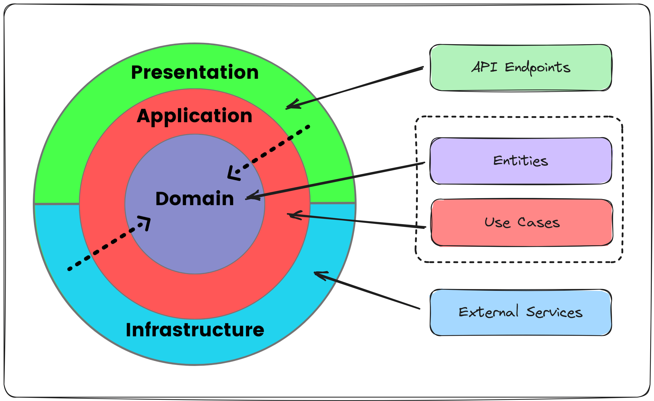
Архитектура модуля
Архитектура
Модули следуют чистой архитектуре по необходимости
Чистая архитектура в Android-приложениях предлагает ряд преимуществ:
Разделение ответственностей
Упрощение тестирования
Гибкость и масштабируемость
Независимость от фреймворков и библиотек
Повторное использование кода
Облегчение командной разработки
Чистая архитектура способствует созданию более качественных, гибких и легко поддерживаемых Android-приложений, что делает их разработку более эффективной и приятной.

Slide 5
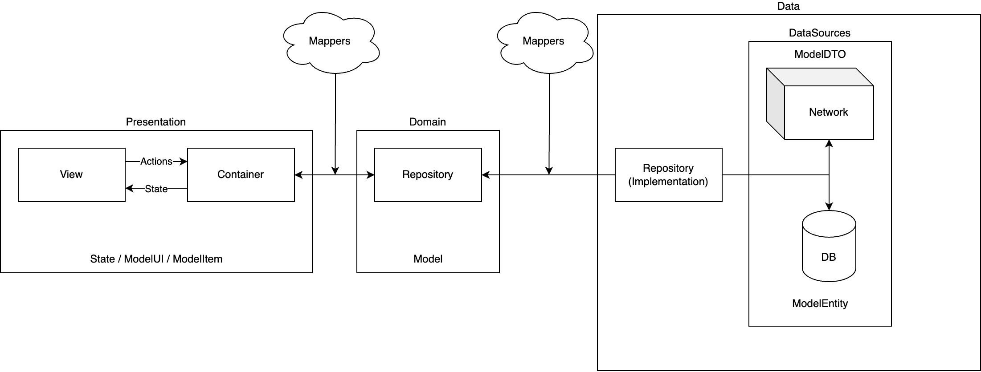
Чистая архитектура в приложении “Language App”
Архитектура

Slide 6
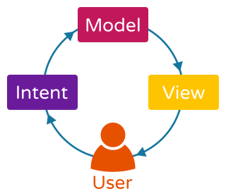
Архитектура слоя представления
Архитектура
MVI – современная архитектура слоя представления
Архитектура слоя представления MVI (Model-View-Intent) в Android-приложениях предлагает несколько преимуществ:
Однонаправленный поток данных
Иммутабельность состояния
Легкое тестирование
Разделение ответственности
Предотвращение побочных эффектов
Уменьшение связанности (coupling)
Архитектура MVI предлагает ряд преимуществ, включая ясное разделение компонентов, предсказуемый поток данных и упрощенное тестирование.

Slide 7
Основной стек технологий приложения “Language App”
Стек технологий
Compose
Orbit
Navigation Component
Compose – это современная библиотека для создания пользовательских интерфейсов в приложениях Android с использованием декларативного подхода
Orbit – это библиотека для управления состоянием приложения в архитектуре MVI (Model-View-Intent) для Android-приложений
Navigation Component – это часть Jetpack, предоставляющая инструменты для управления навигацией в приложениях Android
Supabase
Koin
Coroutines
Supabase – это открытая платформа для разработки веб-приложений с серверной частью, основанная на PostgreSQL
Koin – это легковесная библиотека для управления внедрением зависимостей (Dependency Injection) в приложениях на языке Kotlin
Kotlin Coroutines – это платформа для асинхронного программирования в языке Kotlin

Slide 8
Реализация константы с ”путём” экрана
Пример исходного кода функциональности (API модуль)
“Путь” экрана
const val SAMPLE_SCREEN_ROUTE_PATH = "sample_screen"
Для того, чтобы можно было переходить из экранов одного модуля на экраны других модулей, необходимо в API модуле функциональности определить абстрактный путь до экрана из этого модуля, в нашем случае экран один, поэтому и “путь” тоже один.
По необходимости в этот модуль также можно выносить все классы, связанные с бизнес-логикой, если они должны быть переиспользованы в других модулях.

Slide 9
Реализация слоя бизнес-логики (Domain)
Пример исходного кода функциональности (IMPL модуль)
Определение модели данных
data class Sample( val id: String, val category: Category, val isFavorite: Boolean, ) enum class Category { Food, Cats, Dogs, Ships; }
Класс Sample представляет собой объект, который содержит информацию об определенном объекте, а перечисление Category определяет возможные категории, к которым может принадлежать объект. Эти модели могут использоваться для выполнения различных операций и бизнес-логики в приложении. Данный класс позволяет нам абстрагироваться от конкретных форматов данных из слоя данных.

Slide 10
Реализация слоя бизнес-логики (Domain)
Пример исходного кода функциональности (IMPL модуль)
Интерфейс репозитория
Также был реализован интерфейс репозитория SampleRepository для работы с коллекцией данных Sample для того, чтобы абстрагировать UI-слой от конкретной реализации этой бизнес-логики.
interface SampleRepository { suspend fun getAllSamples(): List<Sample> suspend fun updateSample(sample: Sample) }

Slide 11
Реализация слоя данных (Data)
Пример исходного кода функциональности (IMPL модуль)
Определение моделей данных
Был реализован DTO-объект для представления и парсинга данных от бэкенда.
@Serializable data class SampleData( @SerialName("id") val id: String, @SerialName("title") val category: Int, @SerialName("is_favorite") val isFavorite: Boolean = false, )

Slide 12
Реализация слоя данных (Data)
Пример исходного кода функциональности (IMPL модуль)
class SampleRepositoryImpl( private val supabaseClient: SupabaseClient ) : SampleRepository { override suspend fun getAllSamples(): List<Sample> { return supabaseClient.from("samples") .select { order("category", Order.DESCENDING) } .decodeList<SampleData>() .map(SampleData::toDomain) } override suspend fun updateSample(sample: Sample) { supabaseClient.from("samples") .upsert( value = sample.toData(), onConflict = "id" ) } }
Реализация репозитория
Реализация репозитория приведена на примере справа. В данном случае, реализация позволяет обращаться к клиенту Supabase.

Slide 13
“Мапперы” для моделей данных из слоёв бизнес логики м данных
Пример исходного кода функциональности (IMPL модуль)
fun SampleData.toDomain() = Sample( id = id, category = when (category) { 0 -> Category.Cats 1 -> Category.Dogs 2 -> Category.Food else -> Category.Ships }, isFavorite = isFavorite, ) fun Sample.toData() = SampleData( id = id, category = when (category) { Category.Cats -> 0 Category.Dogs -> 1 Category.Food -> 2 else -> 3 }, isFavorite = isFavorite )
Из бизнес-логики в данные и обратно
У бизнес-логики и у слоя данных определены собственные модели данных. Для того, чтобы в слое данных успешно переходить от одних моделей до других, были реализованы специальные “мапперы”.

Slide 14
Реализация “контракта” в UI-слое
Пример исходного кода функциональности (IMPL модуль)
“Контракт” – основа построения UI
object SampleContract { data class State( val samples: ImmutableList<Sample> = persistentListOf(), val isSampleProcessing: Boolean = false, ) sealed interface Intent { data class OnSampleClick(
val sample: Sample
) : Intent } }
Под “контрактом” в архитектуре этого приложения подразумевается описание взаимодействия между Model- и UI-сущностями, в том числе: модели данных для описания состояния UI (State), для описания действий пользователя (Intent) и для описания побочных эффектов (SideEffects), которые не являются частью состояния UI.

Slide 15
Реализация Model (Model-View-Intent)
Пример исходного кода функциональности (IMPL модуль)
class SampleViewModel( private val sampleRepository: SampleRepository, private val router: Router, ) : ViewModel(), ContainerHost<State, Unit> { override val container = container<State, Unit>( initialState = State() ) init { loadSamples() } fun processIntent(intent: Intent) { // Process intent code } private fun loadSamples() = intent { // Load samples code... } private fun onSampleClick(sample: Sample) = intent { // Process on sample click } }
Android ViewModel
В данном участке кода мы создаем ViewModel из Android SDK, которая будет заниматься хранением и обновлением состояния UI, а также обработкой действий от пользователя, то есть, грубо говоря, заниматься логикой приложения.

Slide 16
Реализация Model (Model-View-Intent)
Пример исходного кода функциональности (IMPL модуль)
fun processIntent(intent: Intent) { when (intent) { is Intent.OnSampleClick -> onSampleClick(intent.sample) } }
private fun onSampleClick(sample: Sample) = intent { viewModelScope.launchSafe( block = { val updatedSample = sample.copy(isFavorite = true) sampleRepository.updateSample(updatedSample) reduce { state.copy( samples = state.samples.map { otherSample -> if (otherSample.id == updatedSample.id) { updatedSample } else { otherSample } }.toImmutableList() ) } }, onError = { router.navigate(routePath = AUTH_GRAPH_ROUTE_PATH) } ) }
Обработка действий пользователя
Данный участок кода демонстрирует, каким образом можно обрабатывать действия от пользователя во ViewModel-и, а также показывает, как можно работать с данными из сервера Supabase через абстракции из слоя с бизнес-логикой.
Также в этом примере показан пример того, каким образом можно работать с навигацией в приложении “Language App”.

Slide 17
Реализация UI (Model-View-Intent)
Пример исходного кода функциональности (IMPL модуль)
@Composable private fun SampleScreen( state: State, onIntent: (Intent) -> Unit, ) { AppScaffoldControllerEffect( appBarState = AppBarState.Custom("Sample") { AppBar(title = stringResource(R.string.sample_screen_title)) } ) LazyColumn { items(items = state.samples, key = Sample::id) { sample -> Box( modifier = Modifier.fillMaxSize() .background( if (sample.isFavorite) { AppTheme.colors.primary } else { AppTheme.colors.surface } ) .clickable { onIntent(Intent.OnSampleClick(sample)) } ) } } }
Реализация экрана при помощи Compose
Реализация UI экрана на фреймворке Compose с использованием моделей данных контракта представлена на данном примере.
На вход функции в качестве аргументов приходят состояние экрана и лямбда для реагирования на действия от пользователя.

Slide 18
Реализация UI (Model-View-Intent)
Пример исходного кода функциональности (IMPL модуль)
Интеграция ViewModel-и
@Composable fun SampleScreen(viewModel: SampleViewModel) { val state by viewModel
.container
.stateFlow
.collectAsStateWithLifecycle()
SampleScreen( state = state, onIntent = viewModel::processIntent ) }
Также в отдельную функцию вынесена функция для интеграции в Compose ViewModel-и и для вызова описанной ранее функции для отрисовки UI экрана.
Такой подход позволяет легко рисовать Preview для Composable функций, так как в такой реализации не нужно создавать ViewModel, а достаточно всего лишь определить состояние экрана при вызове функции SampleScreen(state, onIntent).

Slide 19
Реализация UI (Model-View-Intent)
Пример исходного кода функциональности (IMPL модуль)
Реализация модели данных навигации
object SampleScreenRoute : Route.Screen( path = SAMPLE_SCREEN_ROUTE_PATH ) { @Composable override fun AnimatedContentScope.Content( navController: NavController, navBackStackEntry: NavBackStackEntry ) { SampleScreen( viewModel = viewModel( factory = SampleComponent.sampleViewModelFactory ) ) } }
Так как экран недостаточно лишь определить “путем” из API модуля, необходимо также создать Route для графа из библиотеки Navigation Component.
Следует обратить внимание на то, что фабрика для ViewModel-и берётся из некого SampleComponent, который будет описан далее.

Slide 20
Реализация внедрения зависимостей (DI)
Пример исходного кода функциональности (IMPL модуль)
val SampleViewModelFactoryQualifier = qualifier("SampleViewModelFactory") val sampleModule = module { factory<SampleRepository> { SampleRepositoryImpl( supabaseClient = get() ) } single<ViewModelProvider.Factory>(
SampleViewModelFactoryQualifier
) { viewModelFactory { initializer { SampleViewModel( sampleRepository = get(), router = get(), ) } } } }
Реализация Koin модуля
Для того, чтобы описать все зависимости между компонентами, необходимо реализовать Koin модуль, который содержит в себе DSL определения фабрик для создания сущностей модуля с инициализацией в них зависимостей (других сущностей).

Slide 21
Реализация внедрения зависимостей (DI)
Пример исходного кода функциональности (IMPL модуль)
Реализация Koin компонента
Так как напрямую зависимости из Composable функций мы получить не можем, необходимо реализовать Koin Component, который будет являться некоторым провайдером сущностей из графа зависимостей, и к которому довольно просто обращаться из Compose.
object SampleComponent : KoinComponent { val sampleViewModelFactory by inject<ViewModelProvider.Factory>( qualifier = SampleViewModelFactoryQualifier ) }

Slide 22
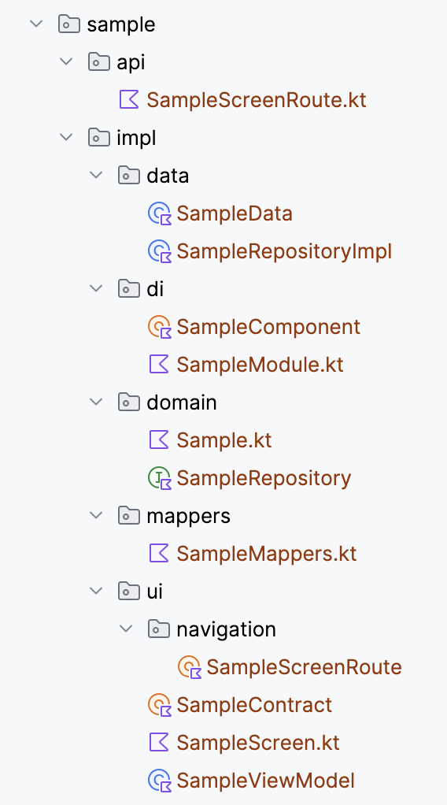
Интеграция нового функционала в приложение
Пример исходного кода функциональности (IMPL модуль)
Добавляем модуль и экран в графы
Для интеграции новой функциональности осталось лишь добавить Koin-модуль в модули приложения (appModules), а также добавить новый экран в навигационный граф.
После выполнения всех этих действий в других модулях (если не забыть добавить к ним Gradle зависимость на Sample API модуль) появиться доступ к ”пути” нового экрана, на который легко можно перейти, используя Router.

Slide 23
Валидация графа зависимостей (DI)
Тестирование
Тест для валидации графа
class DependencyGraphTest { @Test fun `check dependency graph`() { module { includes(appModules) }.verify( extraTypes = listOf( HttpClientEngine::class, HttpClientConfig::class, ) ) } }
В приложении “Lanugage App” используется библиотека Koin для реализации внедрения зависимостей. Данная библиотека создаёт граф зависимостей во время работы приложения, что может привести к потенциальным вылетам приложения. Для того, чтобы избежать данной проблемы, был написан Unit-тест, который проверяет граф зависимостей.
Для того, чтобы не забывать его запускать, запуск данного теста был добавлен в pre-commit hook, то есть тест будет запускаться каждый раз, когда какой-либо разработчик сделает Git Commit.
Таким образом мы закрываем проблему валидации графа зависимостей

Slide 24
UI-тесты экранов приветствия
Тестирование
class OnboardingTest { @get:Rule val composeTestRule = createAndroidComposeRule<ComponentActivity>() private lateinit var navController: TestNavHostController private val activity: Activity get() = composeTestRule.activity private fun setup(onboardingRepository: OnboardingRepository) { // Setup code... } @Test fun `onboarding queue test`() { // Test code... } @Test fun `onboarding navigation to sign in test`() { // Test code... } @Test fun `onboarding navigation skip test`() { // Test code... } }
Класс для тестирования
В данный момент приложения имеются функциональные тесты только для экранов приветствия. В дальнейшем планируется дописать тесты для всей остальной функциональности приложения.

Slide 25
UI-тесты экранов приветствия
Тестирование
@Test fun `onboarding navigation skip test`() { setup( onboardingRepository = createOnboardingRepository( queue = listOf( OnboardingUnit.CONVERSATION_BASED_LEARNING, OnboardingUnit.ANYTIME_LEARNING, OnboardingUnit.VARIETY_LEARNING, ) ) ) composeTestRule
.waitUntilDoesNotExist(
hasTestTag(ONBOARDING_SHIMMER_TEST_TAG)) composeTestRule .onNodeWithText(activity.getString(R.string.onboarding_skip)) .assertIsDisplayed() .performClick() composeTestRule.waitUntil { AUTH_GRAPH_ROUTE_PATH == navController.currentRoute } }
Пример теста экранов приветствия
На данном примере представлен один из тестов экранов приветствия, который проверяет работу логики по пропуску экранов приветствия.

Slide 26
Переменные окружения хранятся только локально
Конфигурация окружения
Переменные и local.properties
Было принято решение хранить все критические данные (API ключи и так далее) в файле local.properties, который не загружается в Git репозиторий.
Это было сделано в целях безопасности, так как именно таким образом злоумышленники не смогут воспользоваться критическими для безопасности ключами, если они получили доступ к Git репозиторию.
На основе данных в этом файле генерируется Android BuildConfig, который после используется для получения этих самих переменных из кода.
sdk.dir=/Users/heat/Library/Android/sdk supabase.anon.key=... supabase.url=https://uewvvdarjyzoryhocrbo.supabase.co supabase.path.storage=storage/v1/object/public supabase.redirect.scheme=app supabase.redirect.host=supabase.com google.server.client_id=...

Slide 27
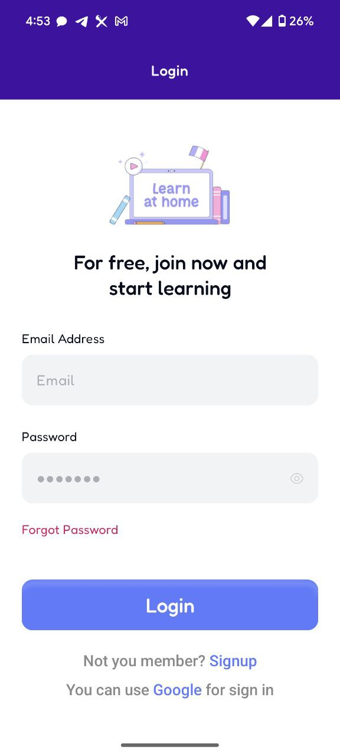
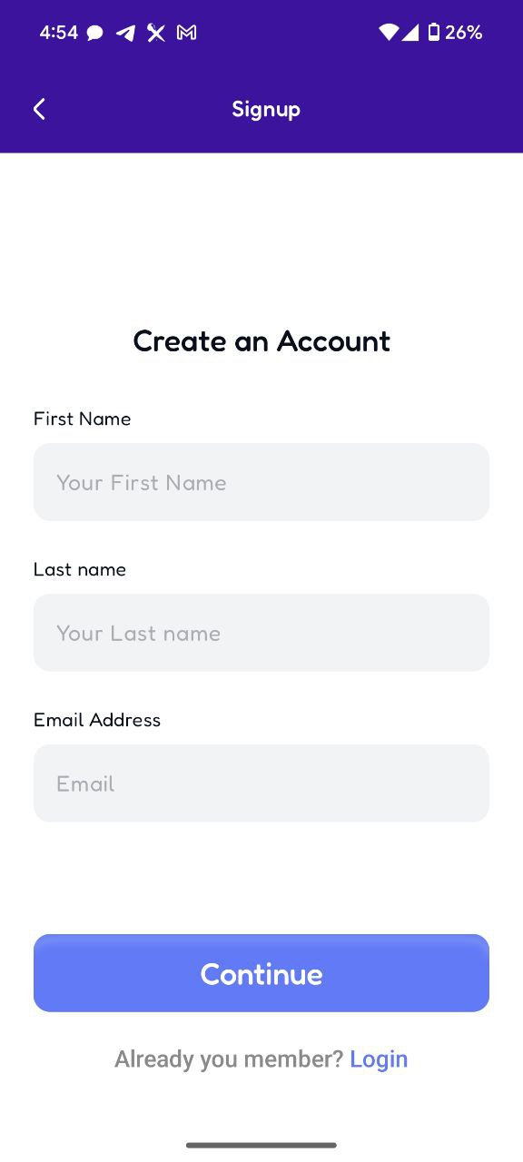
Флоу авторизации
Скриншоты приложения
Реализованные экран
В рамках данного приложения были реализованы экраны авторизации, регистрации и восстановления пароля, а также реализован функционал входа с помощью Google, и реализована обработка диплинков (переход по ссылке из почты при подтверждение Email, переход на экран восстановления пароля по ссылке из почты)

Slide 28
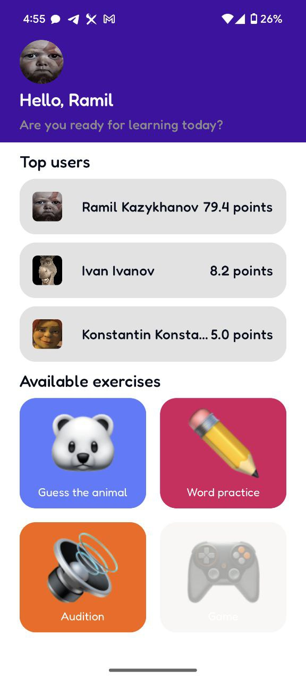
Главный экран приложения
Скриншоты приложения
Основной разводящий экран
В рамках данного приложения также был реализован главный экран, который является разводящей страницей для доступа к остальному функционалу приложения.
В рамках этого экрана реализованы:
Переход на профиль пользователя по клику на аватарку в шапке;
Список лидеров;
Упражнения: угадывание животных, практика слов и прослушивание. Упражнение “Игра” на данный момент не реализовано.

Slide 29
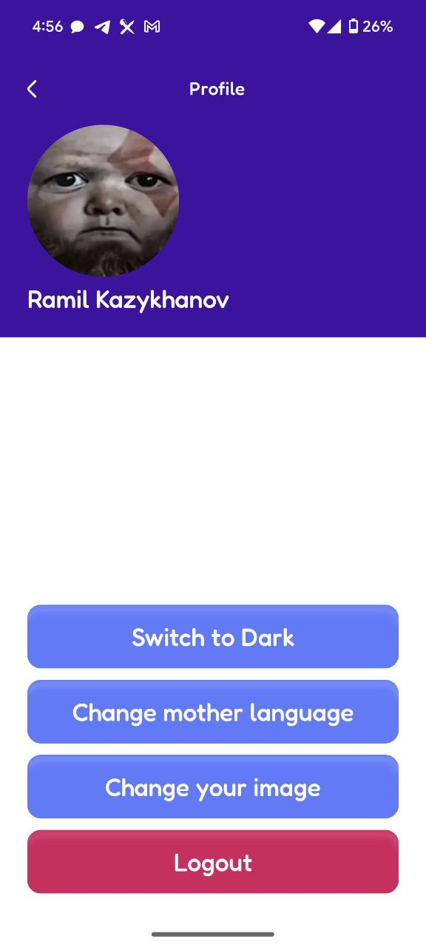
Профиль пользователя
Скриншоты приложения
Экран настроек и профиля
Также был реализован экран с настройками и профилем пользователя. Данный экран позволяет настроить тему приложения, выбрать родной язык, сменить аватарку пользователя и позволяет выйти из аккаунта.

Slide 30

Профиль пользователя
Скриншоты приложения
Экран настройки аватарки
Данный экран позволяет выбрать область изображения, которая будет использоваться в качестве аватарки профиля.
Реализован данный экран полностью с нуля, без использования сторонних библиотек.

Slide 31
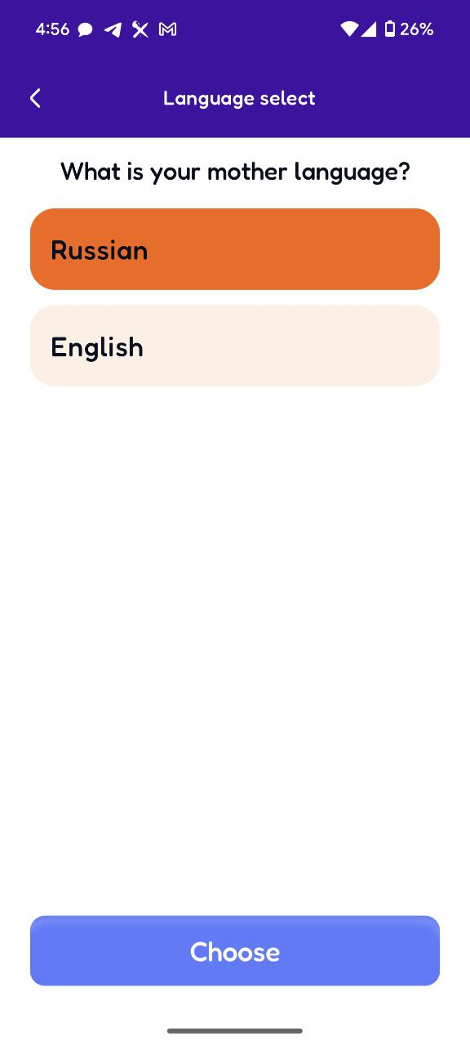
Профиль пользователя
Скриншоты приложения
Экран выбора родного языка
Данный экран позволяет выбрать родной язык, который будет использоваться приложением для корректного отображения строковых ресурсов.

Slide 32
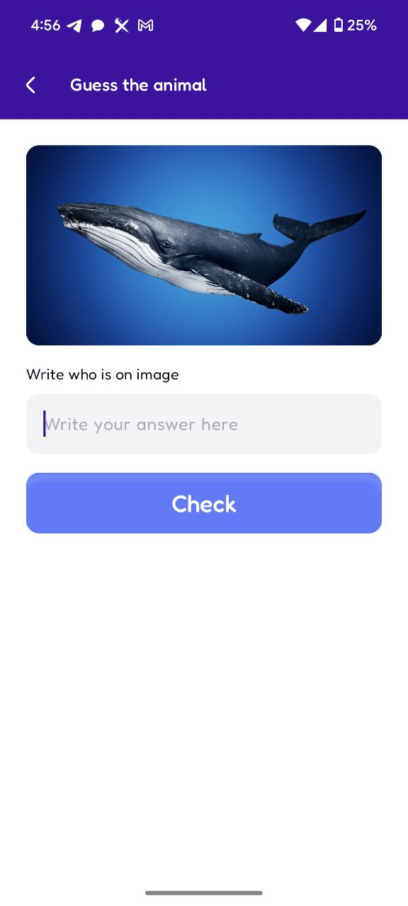
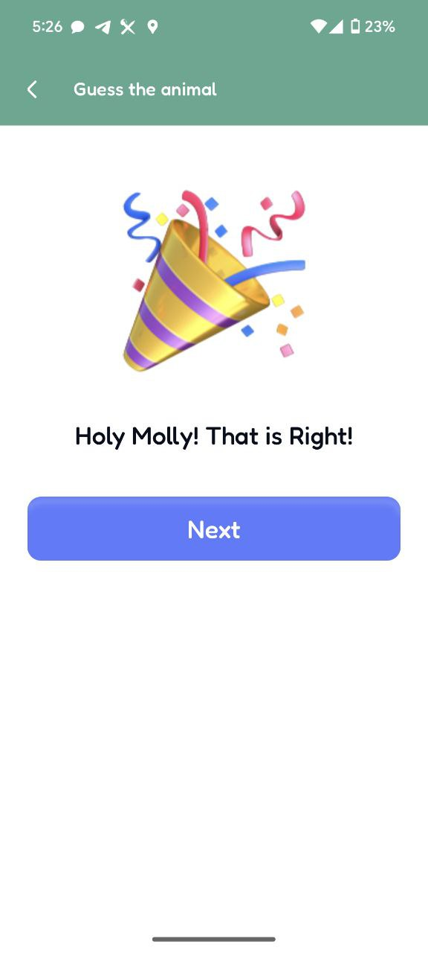
Экраны упражнений
Скриншоты приложения
Упражнение “Угадай животное”

Slide 33
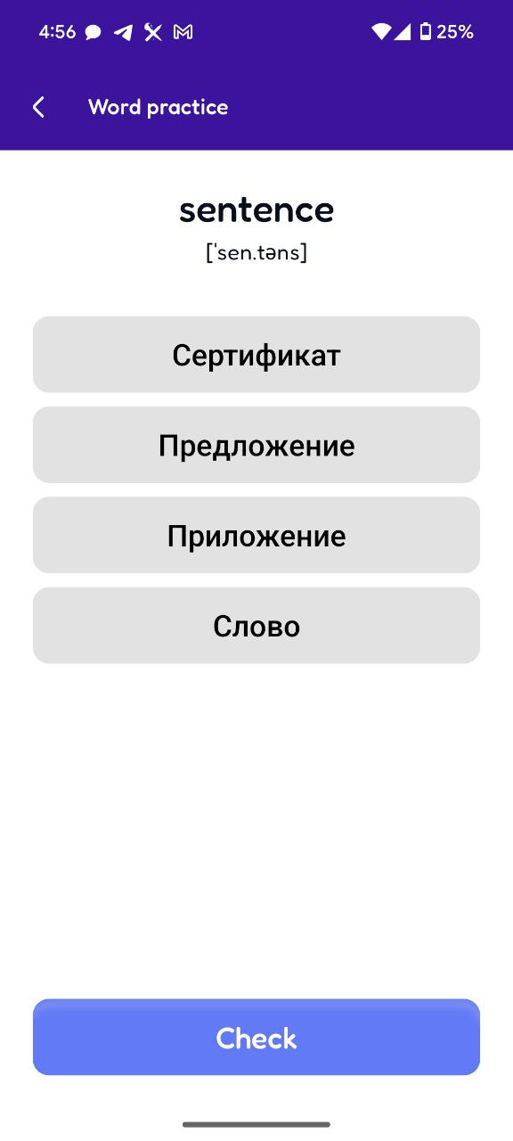
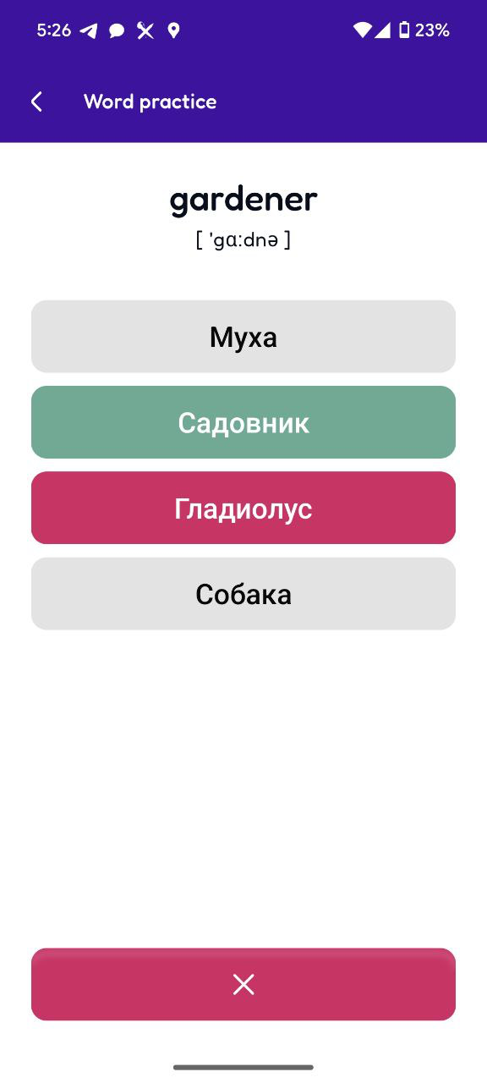
Экраны упражнений
Скриншоты приложения
Упражнение “Практика слов”

Slide 34
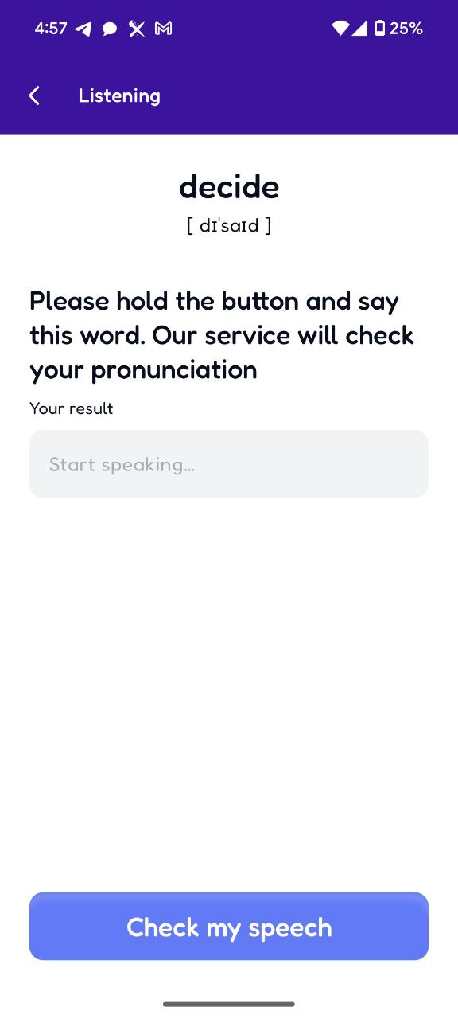
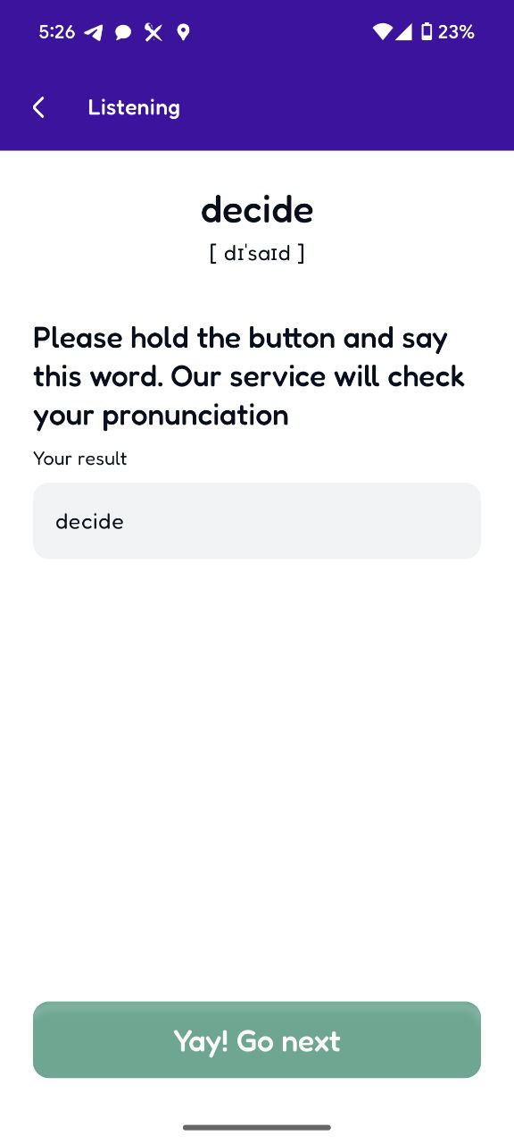
Экраны упражнений
Скриншоты приложения
Упражнение “Прослушивание”

Slide 35
Спасибо за внимание!

